Slide 1
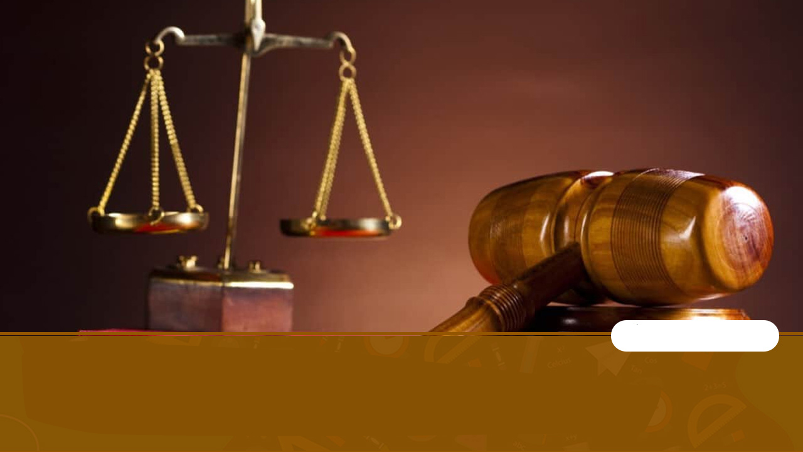
BÀI 10. QUYỀN BÌNH ĐẲNG CỦA CÔNG DÂN TRƯỚC PHÁP LUẬT

Slide 2

1
MỞ ĐẦU
Em hãy đọc câu chuyện sau và trả lời câu hỏi
Một hôm Bác đến thăm một ngôi chùa lịch sử. Đúng dịp lễ nên khách nước ngoài và nhân dân đến chùa rất đông. Bác vừa vào chùa, vị sư cả liền ra đón Bác và khẩn khoản xin Bác đừng cởi dép. Bác không đồng ý. Đến thềm chùa, Bác dừng lại để dép ở ngoài rồi mới bước vào, và giữ đúng mọi nghi thức như người dân đến lễ. Trên đường từ chùa về nhà, xe đang bon bon, bỗng đèn đỏ ở một ngã tư bật lên. Đường phố đúng lúc đông người. Xe chở Bác cũng như các xe khác đều dừng lại cả. Mọi người trong xe lo lắng nhìn nhau. Nếu nhân dân trông thấy Bác, họ sẽ ùa ra ngã tư này thì dễ gây tắc nghẽn. Nghĩ vậy, cả xe bèn cử một chiến sĩ cảnh vệ chạy đến bục yêu cầu công an giao thông mở đường cho xe Bác. Nhưng Bác đã hiểu ý. Bác ngăn lại rồi bảo: Các chú không được làm như thế. Phải gương mẫu tôn trọng luật lệ giao thông, không nên bắt người khác nhường quyền ưu tiên cho mình.
Em hãy chia sẻ suy nghĩ của mình về câu nói của Bác Hồ “Không được bắt luật pháp dành quyền ưu tiên riêng cho mình?”.

Slide 3
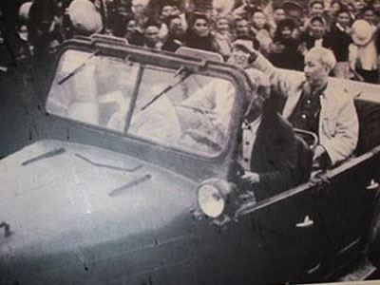
Ý nghĩa câu nói của Bác Hồ “Không được bắt luật pháp dành quyền ưu tiên riêng cho mình?”.
Mọi công dân đều bình đẳng trước pháp luật. Công dân dù ở bất kỳ địa vị xã hội nào cũng phải nghiêm chỉnh chấp hành pháp luật

Slide 4

2
HÌNH THÀNH KIÊN THỨC MỚI
1. Công dân bình đẳng về quyền và nghĩa vụ
Hiến pháp năm 2013
Điều 16.
1. Mọi người đều bình đẳng trước pháp luật
2. Không ai bị phân biệt đối xử trong đời sống chính trị, dân sự, kinh tế, văn hóa, xã hội.
Điều 46: Công dân có nghĩa vụ tuân theo Hiến pháp và pháp luật tham gia bảo vệ an ninh quốc gia, trật tự, an toàn xã hội và chấp hành những quy tắc sinh hoạt công cộng.
Điều 47: Mọi người có nghĩa vụ nộp thuế theo luật định.

Slide 5
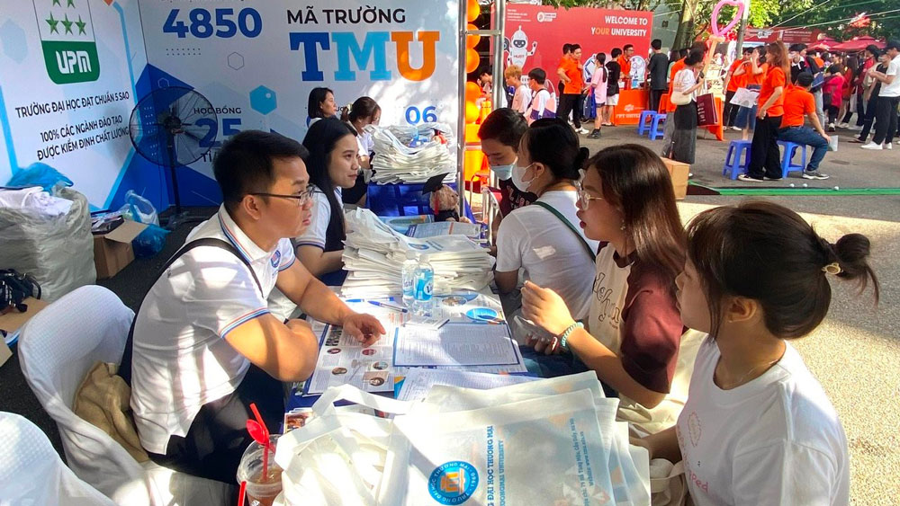
Các bạn học sinh lớp 12A đã được hưởng quyền gì? Các bạn ấy có bị phân biệt đối xử vì hoàn cảnh gia đình không?
Mặc dù hoàn cảnh gia đình khác nhau, sau khi có kết quả kì thi tốt nghiệp trung học phổ thông, các bạn học sinh lớp 12A trường trung học phổ thông X đều đăng kí tham gia tuyển sinh đại học theo nguyện vọng của bản thân
Quyền bình đẳng về học tập, nghĩa là bình đẳng về quyền, vì đều được đăng kí tham gia tuyển sinh vào đại học theo nguyện vọng cá nhân.

Slide 6
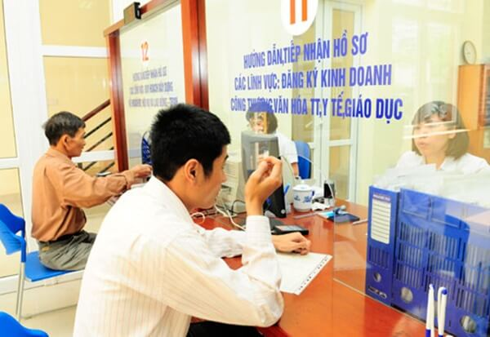
Thông tin dưới đây thể hiện bình đẳng về quyền nào của công dân?
Anh Kiến và chị Hạnh cùng nộp hồ sơ đăng kí thành lập công ty từ nhân. Sau khi xem xét hồ sơ đăng kí kinh doanh, xét thấy hồ sơ của hai cả nhân này. đáp ứng đầy đủ quy định của pháp luật, các cơ quan có thẩm quyền đã cấp giấy chứng nhận đăng kí kinh doanh cho anh Kiên và chị Hạnh trong thời hạn quy định.
Anh Kiên và chị Hạnh cùng được cấp giấy chứng nhận đăng kí kinh doanh là thể hiện bình đẳng trong việc hưởng quyền tự do kinh doanh của công dân.

Slide 7
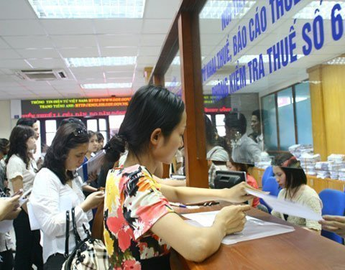
Vì sao cơ quan thuế không chấp nhận đề nghị được nộp chậm thuế của bà V?
Ông N, bà M và bà V đều có cửa hàng bán quần áo may sẵn trên cùng một tuyến phố. Đến ki thu thuế, ông N và bà M đều thực hiện nghĩa vụ nộp thuế đầy đủ và đúng hạn. Riêng bà V luôn đề nghị cơ quan thuế ưu tiên cho chậm nộp thuế hằng tháng, vì bà là phụ nữ và kinh tế gia đình khó khăn hơn ông N và bà M. Đề nghị của bà V không được cơ quan thuế chấp thuận.
Cơ quan thuế không chấp nhận đề nghị của bà V được chậm nộp thuế là để đảm bảo bình đẳng về nghĩa vụ nộp thuế của công dân theo quy định của pháp luật.

Slide 8
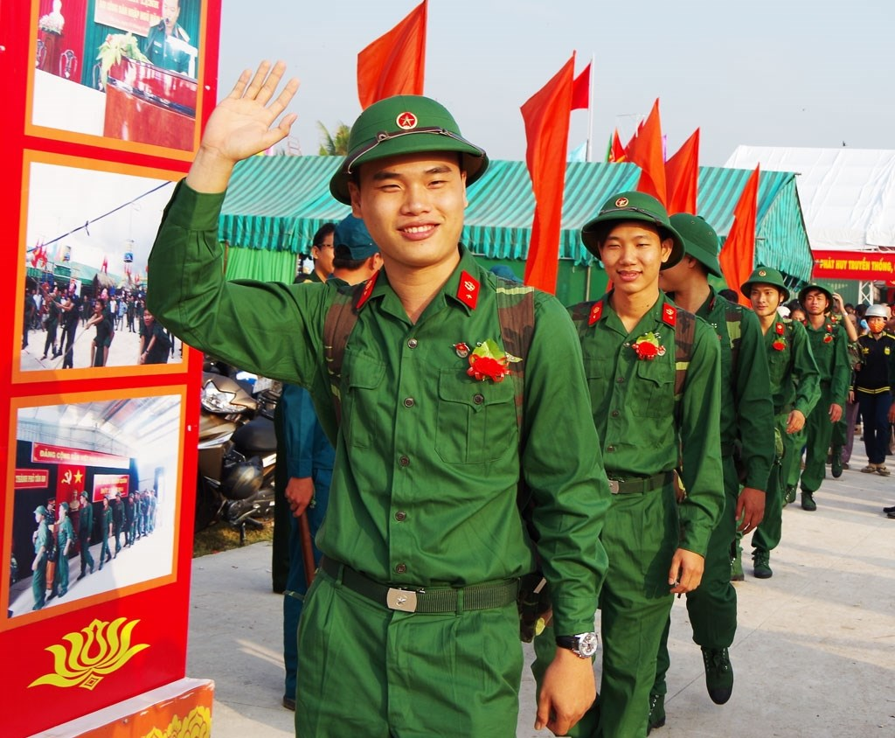
Em đồng ý với ý kiến của bạn Q hay bạn K ? Vì sao?
Năm nay Q. P và K đều đủ 17 tuổi, đều thuộc diện đăng kí nghĩa vụ quân sự, theo quy định của Luật Nghĩa vụ quân sự. Q và P đã thực hiện xong việc đăng kí, còn K thì cho rằng bố của K là nhà kinh doanh thành đạt, đã nộp nhiều tiến thuế cho Nhà nước, nên K được miễn đăng kí. Thấy vậy, Q nói với K: Bố của cậu nộp thuế là thực hiện nghĩa vụ thuế của người kinh doanh, còn cậu cũng như chúng mình đều phải thực hiện đăng kí nghĩa vụ quân sự, thực hiện đúng nghĩa vụ công dân, không phân biệt.
Đồng ý với ý kiến của bạn Q trong tình huống 2, vì mọi công dân trong độ tuổi đều phải thực hiện nghĩa vụ quân sự theo quy định của Luật Nghĩa vụ quân sự. Việc bố của K nộp thuế là thực hiện nghĩa vụ nộp thuế của người kinh doanh, còn K cũng như Q và P đều phải thực hiện đăng kí nghĩa vụ quân sự, thực hiện đúng nghĩa vụ công dân, không phân biệt.

Slide 9
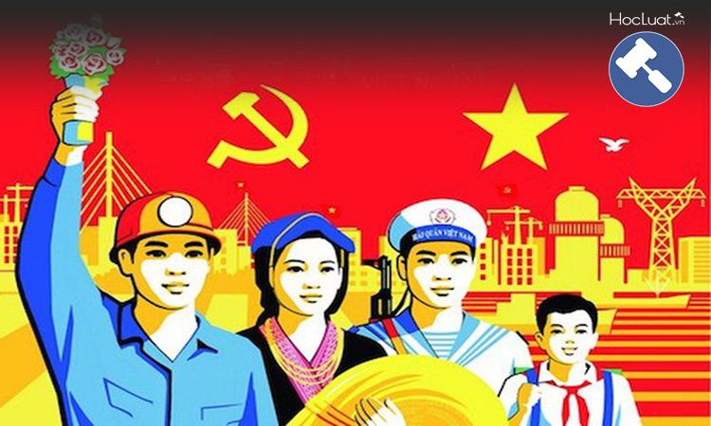
Bình đẳng về quyền
Bình đẳng về nghĩa vụ
Mọi công dân đều bình đẳng trước pháp luật. Không ai bị phân biệt đối xử trong đời sống chính trị, dân sự, kinh tế, văn hoá, xã hội.
Mọi công dân đều có nghĩa vụ: tuân theo Hiến pháp và pháp luật, tham gia bảo vệ an ninh quốc gia, trật tự, an toàn xã hội; chấp hành những quy tắc sinh hoạt công cộng và có nghĩa vụ đóng thuế theo luật định.

Slide 10
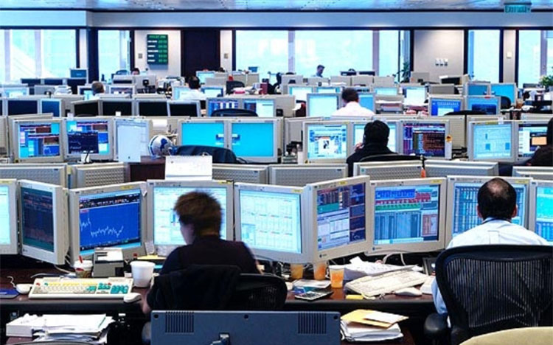
CÔNG DÂN BÌNH ĐẲNG VỀ QUYỀN
Quyền kinh doanh
Quyền sử dụng sức lao động
Quyền bầu cử, ứng cử
Quyền tự do kết hôn
Quyền tự do đi lại
Quyền học tâp
Quyền nghiên cứu khoa học
Quyền hoạt động văn hóa nghệ thuật

Slide 11
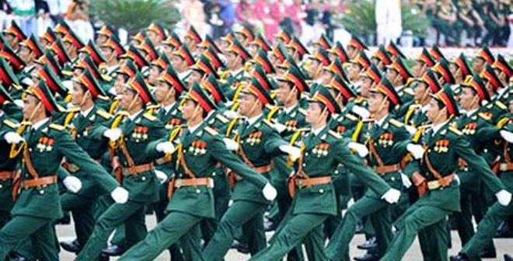
CÔNG DÂN BÌNH ĐẲNG VỀ NGHĨA VỤ
Nghĩa vụ bảo vệ Tổ Quốc
Nghĩa vụ đóng thuế
Nghĩa vụ lao động công ích
Nghĩa vụ chấp hành theo đúng những quy định của Hiến pháp, pháp luật…

Slide 12
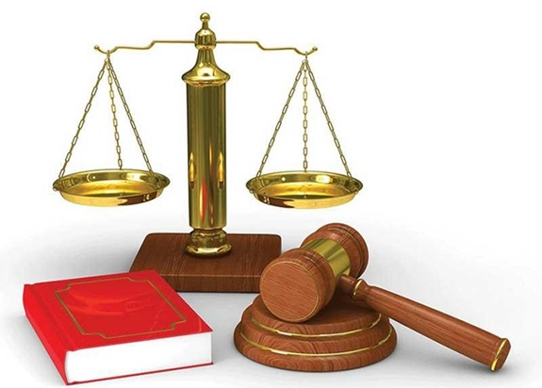
Công dân bình đẳng về quyền và nghĩa vụ
Mọi công dân không phân biệt giới tính, dân tộc, tín ngưỡng, tôn giáo, thành phần, địa vị xã hội, độ tuổi,... nếu có đủ các điều kiện theo quy định của Hiến pháp, pháp luật thì đều được hưởng các quyền và phải thực hiện các nghĩa vụ pháp lí mà Hiến pháp, pháp luật đã quy định.

Slide 13
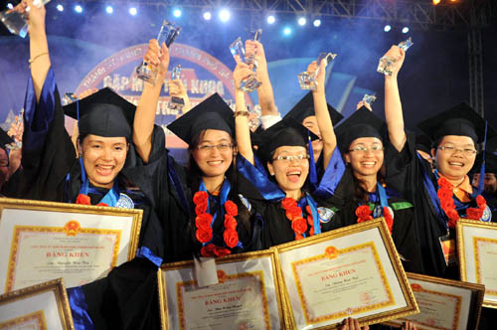
CÔNG DÂN BÌNH ĐẲNG VỀ QUYỀN VÀ NGHĨA VỤ.
Quyền và nghĩa vụ của công dân không tách rời nhau

Slide 14

2. Công dân bình đẳng về trách nhiệm pháp lý
Các quy định của pháp luật thể hiện công dân bình đẳng về trách nhiệm pháp lý
Điều 3. Nguyên tắc xử lý
1. Đối với người phạm tội
b) Mọi người phạm tội đều bình đẳng trước pháp luật, không phân biệt giới tính dân tộc, tín ngưỡng, tôn giáo, thành phần, địa vị xã hội.
c) Nghiêm trị người chủ mưu, cầm đầu, chỉ huy, ngoan cố chống đối, còn đồ, tại phạm nguy hiểm, lợi dụng chức vụ, quyền hạn để phạm tội.
Mọi công dân nếu vi phạm pháp luật đều bị xử lý

Slide 15

Các quy định của pháp luật thể hiện công dân bình đẳng về trách nhiệm pháp lý
Tố tụng hình sự được tiến hành theo nguyên tắc mọi người đều binh đẳng trước pháp luật, không phân biệt dân tộc, giới tính, tín ngưỡng, tôn giáo, thành phần và địa vi xã hội. Bất cứ người nào phạm tội đều bị xử lí theo pháp luật
Mọi hành vi vi phạm pháp luật đều bị xử lý nghiêm minh

Slide 16
Vì sao bà X, bà Y ở thông tin 3, bị cáo C và D ở thông tin 4 đều bị xử lí do vi phạm pháp luật
Thông tin 3. Trong đợt kiểm tra đột xuất trên địa bản xã H, Đội Quản lí thị trường huyện T phát hiện hai cửa hàng kinh doanh đang bán hàng hoá nhập lậu. Cửa hàng của bà X bản đồ chơi điện tử nhập lậu trị giá 40 triệu đồng; cửa hàng của bà Y bán rượu, thuốc lá nhập lâu trị giá 60 triệu đồng. Căn cứ vào mức độ vi phạm của mỗi cửa hàng, Đội trưởng Đội Quản lí thị trường huyện T đã lập biên bản xử phạt vi phạm hành chính đối với cửa hàng của bà X và cửa hàng của bà Y.
Thông tin 4. Tại phiên toà hình sự sơ thẩm Toà án nhân dân tỉnh V, hai bị cáo C và D bị tuyên phạm tội mua bán trái phép chất ma tuỷ là heroine với khối lượng khác nhau. Bị cáo C bản 10 gam heroine, bị cáo D bản 15 gam heroine. Toà án đã áp dụng điểm i khoản 2 Điều 251 Bộ luật Hình sự năm 2015 về tội mua bán trái phép chất tuỷ, tuyên phạt tù giam bị cáo C và bị cáo D. ma
- Bà X, bà Y ở thông tin 3, bị cáo C và D ở thông tin 4 đều bị xử lí do vi phạm pháp luật, vì bất kì người nào vi phạm pháp luật đều phải chịu trách nhiệm về hành vi vi phạm của mình, không phân biệt.

Slide 17
Việc Đội quản lí thị trường huyện T và Toà án nhân dân tỉnh V xử phạt những người vi phạm pháp luật đã thể hiện công dân bình đẳng về nội dung nào?
Thông tin 3. Trong đợt kiểm tra đột xuất trên địa bản xã H, Đội Quản lí thị trường huyện T phát hiện hai cửa hàng kinh doanh đang bán hàng hoá nhập lậu. Cửa hàng của bà X bản đồ chơi điện tử nhập lậu trị giá 40 triệu đồng; cửa hàng của bà Y bán rượu, thuốc lá nhập lâu trị giá 60 triệu đồng. Căn cứ vào mức độ vi phạm của mỗi cửa hàng, Đội trưởng Đội Quản lí thị trường huyện T đã lập biên bản xử phạt vi phạm hành chính đối với cửa hàng của bà X và cửa hàng của bà Y.
Thông tin 4. Tại phiên toà hình sự sơ thẩm Toà án nhân dân tỉnh V, hai bị cáo C và D bị tuyên phạm tội mua bán trái phép chất ma tuỷ là heroine với khối lượng khác nhau. Bị cáo C bản 10 gam heroine, bị cáo D bản 15 gam heroine. Toà án đã áp dụng điểm i khoản 2 Điều 251 Bộ luật Hình sự năm 2015 về tội mua bán trái phép chất tuỷ, tuyên phạt tù giam bị cáo C và bị cáo D. ma
Công dân bình đẳng về trách nhiệm pháp lí.

Slide 18
CÔNG DÂN BÌNH ĐẲNG VỀ TRÁCH NHIỆM PHÁP LÝ
VD:
- PL Quy định phạt từ 200.000 – 300.000 đồng với lỗi không đội nón bảo hiểm khi tham gia giao thông.
=> Bất kì ai vi phạm đều phải đóng phạt theo quy định của PL.
Mọi công dân không phân biệt giới tính, dân tộc, tín ngưỡng, tôn giáo, thành phần, địa vị xã hội,... nếu có hành vi vi phạm pháp luật thì đều bị xử lí theo quy định của pháp luật.

Slide 19
CÔNG DÂN BÌNH ĐẲNG VỀ TRÁCH NHIỆM PHÁP LÝ
VD:
Toà án xét xử các vụ tham nhũng không phụ thuộc vào người bị xét xử là ai, giữ chức vụ quan trọng như thế nào trong bộ máy nhà nước.
 - Công dân dù ở địa vị nào, làm nghề gì khi vi phạm pháp luật đều phải chịu trách nhiệm pháp lý theo quy định của pháp luật (trách nhiệm hành chính, dân sự, hình sự, kỷ luật)

Slide 20
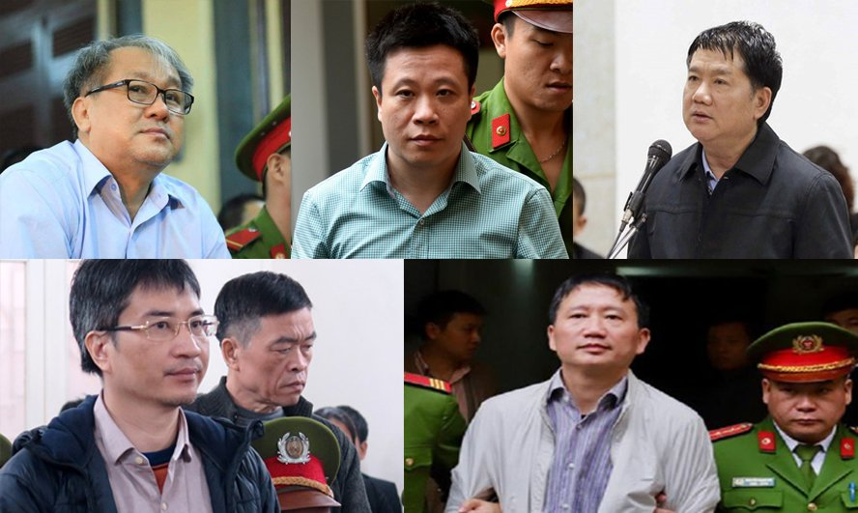
CÔNG DÂN BÌNH ĐẲNG VỀ TRÁCH NHIỆM PHÁP LÝ
 - Khi công dân vi phạm pháp luật với tính chất và mức độ như nhau đều phải chịu trách nhiệm pháp lý như nhau, không phân biệt đối xử.

Slide 21
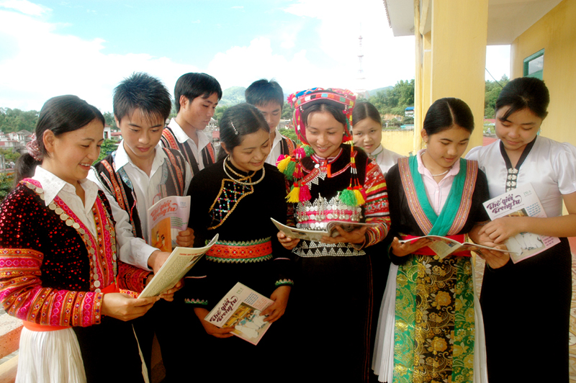
3. Ý nghĩa quyền bình đẳng của công dân đối với đời sống con người và xã hội
Theo Quy chế tuyển sinh, học sinh người dân tộc thiểu số được cộng điểm ưu tiên khi xét tuyển vào đại học, thực hiện được quyền học tập của mình
Quy định ưu tiên tuyển sinh đại học cho học sinh người dân tộc thiểu số có thể hiện quyền bình đẳng của công dân trước pháp luật hay không? Vì sao? Việc cộng điểm ưu tiên tạo cơ hội gì cho học sinh người dân tộc thiểu số?
Thể hiện quyền bình đẳng của công dân trước pháp luật, vì học sinh người dân tộc thiểu số được bình đẳng về cơ hội học tập để có cơ hội được học đại học như học sinh người dân tộc Kinh; nếu không được ưu tiên cộng điểm thì học sinh người dân tộc thiểu số sẽ khó có cơ hội được thực hiện quyền học tập.

Slide 22

Quyền bình đẳng của công dân được thể hiện như thế nào trong trường hợp dưới đây?
Anh Thành và anh Tài ở hai tỉnh khác nhau đều muốn thành lập công ty. Anh Thành xin thành lập công ty dịch vụ và kinh doanh sản phẩm máy tính với vốn điều lệ 600 triệu đồng; anh Tài xin thành lập công ty sản xuất và kinh doanh nước giải khát với vốn điều lệ là 300 triệu đồng. Hai anh nộp hồ sơ đăng kí kinh doanh và đều được cơ quan nhà nước có thẩm quyền cấp giấy chứng nhận đăng kí kinh doanh, không phụ thuộc vào vốn điều lệ của mỗi công ty
Quyền bình đẳng của công dân thể hiện ở chỗ cả anh Thành và anh Tài đều được đối xử như nhau khi đăng kí thành lập doanh nghiệp, đều được cấp giấy chứng nhận đăng kí kinh doanh, không phụ thuộc vào vốn điều lệ và địa bàn hoạt động.

Slide 23
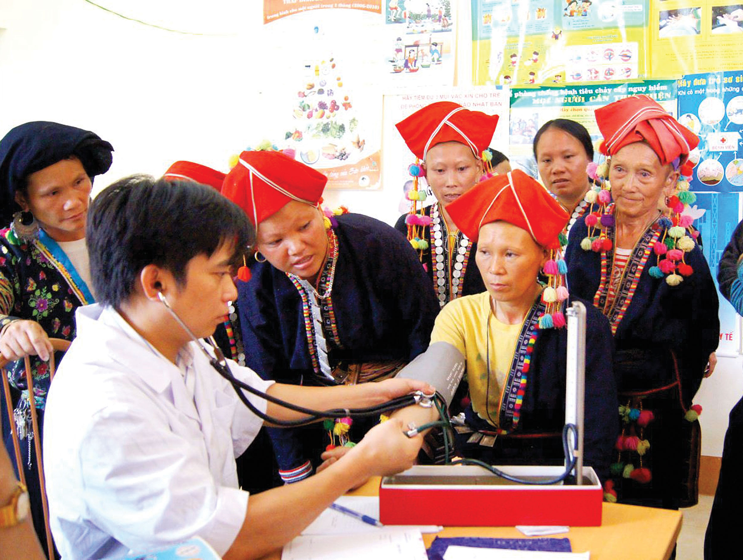

Ý nghĩa quyền bình đẳng của công dân trước pháp luật đối với đời sống con người và xã hội
Quyền bình đẳng trước pháp luật tạo điều kiện để công dân được sống một cuộc sống an toàn, lành mạnh, được phát triển đầy đủ và toàn diện, trên cơ sở đó có điều kiện và khả năng thực hiện được quyền và nghĩa vụ của mình, đảm bảo sự tôn nghiêm của pháp luật.
Quyền bình đẳng trước pháp luật tạo ra sự công bằng giữa mọi công dân, không bị phân biệt đối xử trong các lĩnh vực của đời sống xã hội, là cơ sở đảm bảo cho xã hội an toàn, ổn định và phát triển.

Slide 24
3
LUYỆN TẬP
Nội dung nào dưới đây thể hiện quyền bình đẳng của công dân trước pháp luật? Vì sao?
A. Ông G và ông H có điều kiện, hoàn cảnh khác nhau cùng nộp đơn đăng kí kinh doanh, với hồ sơ và điều kiện như nhau, đều được cấp giấy chứng nhận đăng kí kinh doanh. | Đáp án đúng: A. Vì ông G và ông H tuy có điều kiện, hoàn cảnh khác nhau, nhưng nộp hồ sơ kinh doanh đều được cấp giấy chứng nhận đăng kí kinh doanh. Điều này thể hiện bình đẳng trong việc hưởng quyền tự do kinh doanh của công dân.
B. S và P cùng 16 tuổi, cùng đi xe máy vào đường ngược chiều, nhưng Cảnh sát giao thông chỉ xử phạt S mà không xử phạt P.
C. Bà X và bà Y là hai hộ kinh doanh cùng kinh doanh một mặt hàng và cùng chậm nộp thuế thu nhập doanh nghiệp như nhau, nhưng cửa hàng của bà X bị xử phạt, còn cửa hàng của bà Y thì không bị xử phạt với lí do cửa hàng này bán hàng kém hơn.
D. Hai bạn B và C đều mới tốt nghiệp trung học phổ thông, đã khám sức khoẻ và đều thuộc diện nhập ngũ theo quy định, nhưng B có giấy gọi nhập ngũ, còn C thì được miễn với lí do chờ ôn thi đại học cho sang năm.

Slide 25
Câu 2: Em hãy xử lí tình huống sau:
Lớp 12B có 35 bạn đăng kí thi vào các trường đại học khác nhau trên cơ sở kì thi tốt nghiệp trung học phổ thông. Kết quả có 10 bạn trúng tuyển vào đại học, 15 bạn đủ điểm vào các trường cao đẳng, còn 10 bạn khác thì không trúng tuyển, đi vào cuộc sống lao động. Với kết quả này, một số bạn cho rằng các bạn của lớp 12B không có quyền bình đẳng với nhau trong học tập.
Em có đồng ý với ý kiến của các bạn trong tình huống này không? Vì sao?
+ Không đồng ý với ý kiến của một số bạn lớp 12A khi cho rằng các bạn HS lớp 12B không có quyền bình đẳng với nhau trong học tập.
+ Vì: quyền bình đẳng của HS đã được thể hiện ở quyền dự thi tốt nghiệp trung học phổ thông và đăng kí dự tuyển vào đại học mà không bị phân biệt đối xử. Còn việc trúng tuyển hay không trúng tuyển lại tuỳ thuộc vào số điểm quy định, nghĩa là phụ thuộc vào khả năng thực hiện quyền của mỗi người.

Slide 26
Câu 2: Em hãy xử lí tình huống sau:
Trong đợt kiểm tra một số cửa hàng thuốc tân dược, Thanh tra Y tế tỉnh H phát hiện hai quầy thuốc của chị C và chị D có một số sai phạm. Cụ thể: Cửa hàng của chị C có một số thuốc trong đó cơ sở sản xuất, nhập khẩu thuốc, nguyên liệu làm thuốc có bao bì không đúng hồ sơ đăng kí; còn cửa hàng của chị D thì thay đổi, sửa chữa hạn dùng ghi trên nhãn hiệu của một số thuốc tân dược. Theo vi phạm này, mức xử phạt vi phạm của mỗi cửa hàng sẽ là từ 10 triệu đến 30 triệu đồng. Nhưng Thanh tra chỉ ra quyết định xử phạt chị D, còn chị C được bỏ qua vì trước đó chị đã nhờ người quen giúp đỡ.
Em nhận xét thế nào về việc xử phạt của Thanh tra y tế trong tình huống trên?
Việc Thanh tra y tế không xử phạt chị C gây ra hậu quả gì cho công dân và xã hội?
Hành vi xử phạt của Thanh tra y tế là thể hiện không đúng về quyền bình đăng của công dân về trách nhiệm pháp lí.
Việc Thanh tra y tế không xử phạt chị C làm ảnh hưởng đến tính nghiêm minh của pháp luật, tạo tiền lệ xấu cho việc thực hiện pháp luật của các cơ quan nhà nước và công dân.

Slide 27
Câu 3: Tự liên hệ bản thân, em đã thực hiện pháp luật về quyền bình đẳng của công dân như thế nào?
+ Đăng kí và tham gia thực hiện nghĩa vụ quân sự khi đến tuổi theo quy định.
+ Thực hiện tốt nghĩa vụ đóng thuế, nghĩa vụ bảo vệ môi trường,…
+ Tham gia bầu cử Đại biểu Quốc hội và hội đồng nhân dân theo đúng quy định của pháp luật.
+ Sống và làm việc theo Hiến pháp và pháp luật.

Slide 28
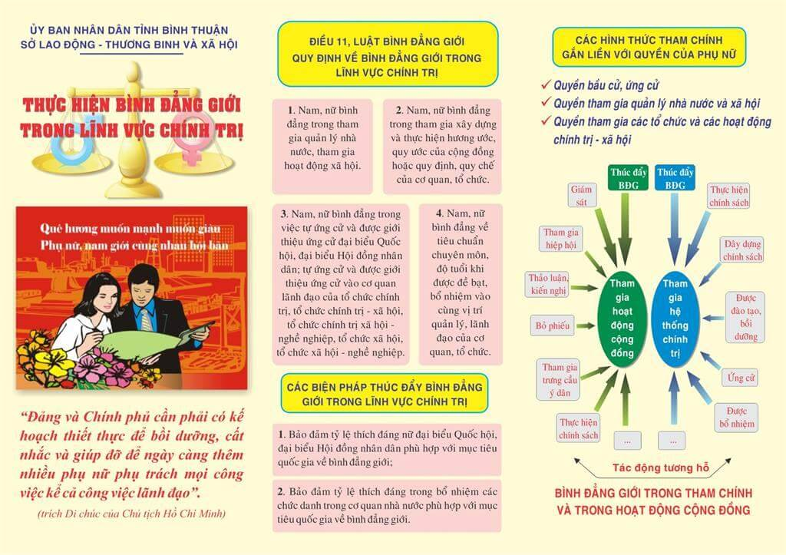
4
VẬN DỤNG
Em hãy cùng các bạn trong nhóm xây dựng một kế hoạch tuyên truyền về quyền bình đẳng của công dân trước pháp luật theo gợi ý:

